Slide 1
Minería de datos: Clase 12 de septiembre
Orden del día
Introducción a métodos de clasificación (clustering)
K-means
Ejemplo K-means

Slide 2
Aprendizaje no supervisado
Aprendizaje supervisado, usualmente caracterizado por una función de pérdida (costos)
Aprendizaje no supervisado (unsupervised learning) buscamos inferior propiedades de la densidad de probabilidad

Slide 3
Análisis de agrupamientos
Cluster analysis or data segmentation
Buscamos agrupamientos tales que los datos dentro de cada agrupamiento estén más relacionados que los datos asignados en diferentes agrupamientos
Un siguiente paso es jerarquizar dichos agrupamientos de manera análoga…
Es necesaria una noción de similitud o disimilitud
Notación Matriz de datos

Slide 4
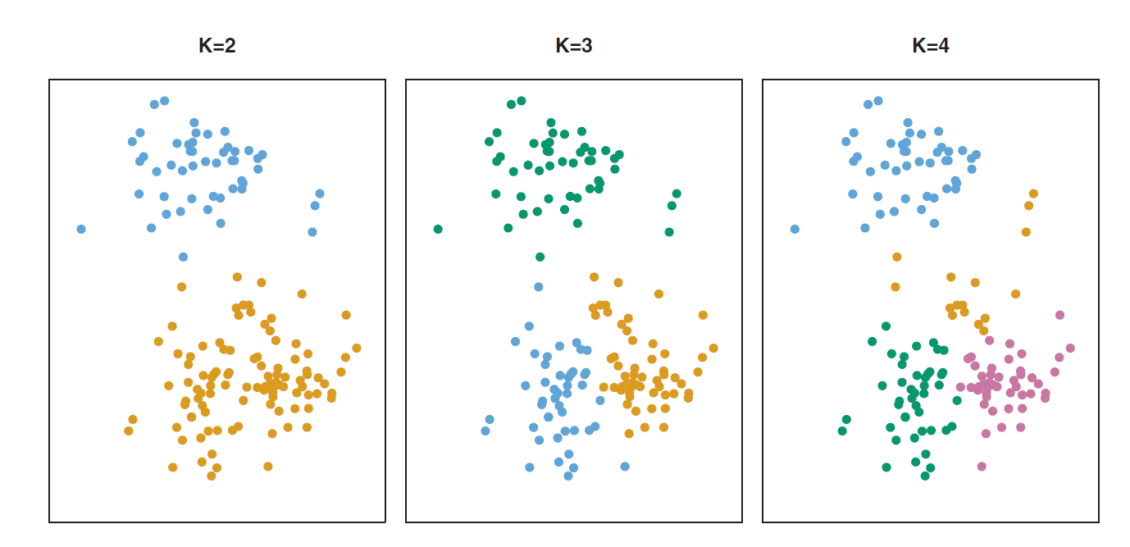

Slide 5
K-medias (k-means)
La idea central es agrupar con base en la noción de centroides (medias)
La similitud de los datos usualmente utiliza la distancia Euclidiana
Se crea a partir de un problema de optimización
Es necesario deducir el problema matemático...
Se puede presentar un algoritmo simple...

Slide 6
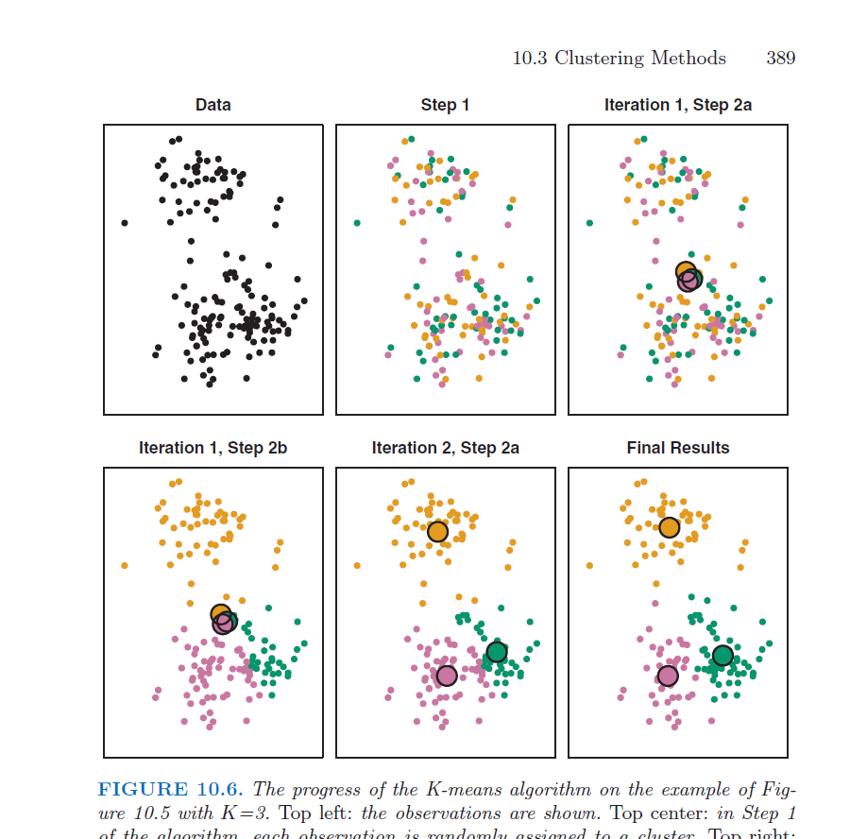

Slide 7
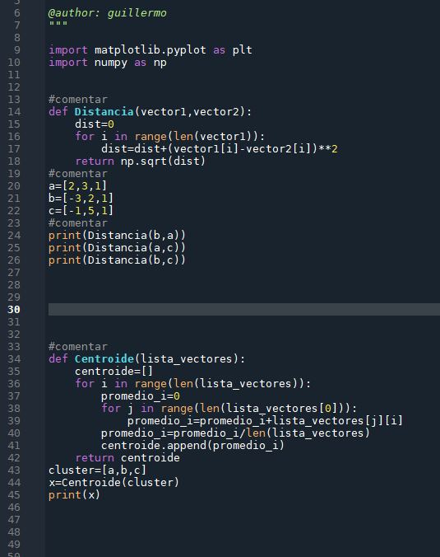
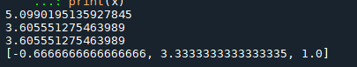

Slide 8
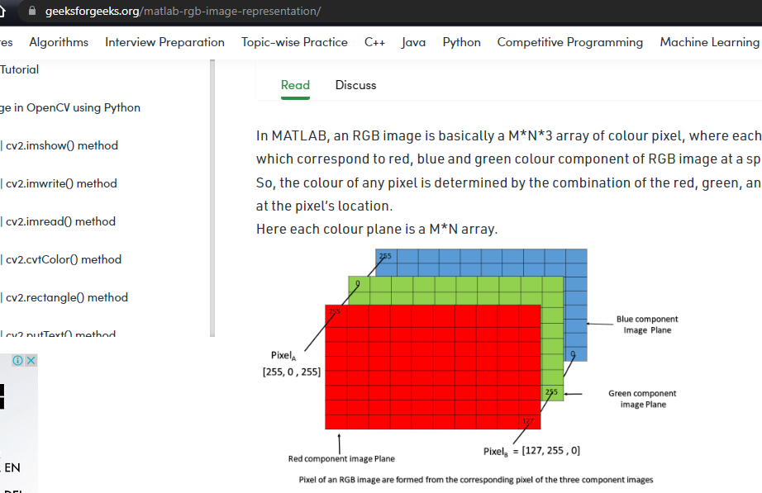

Slide 9
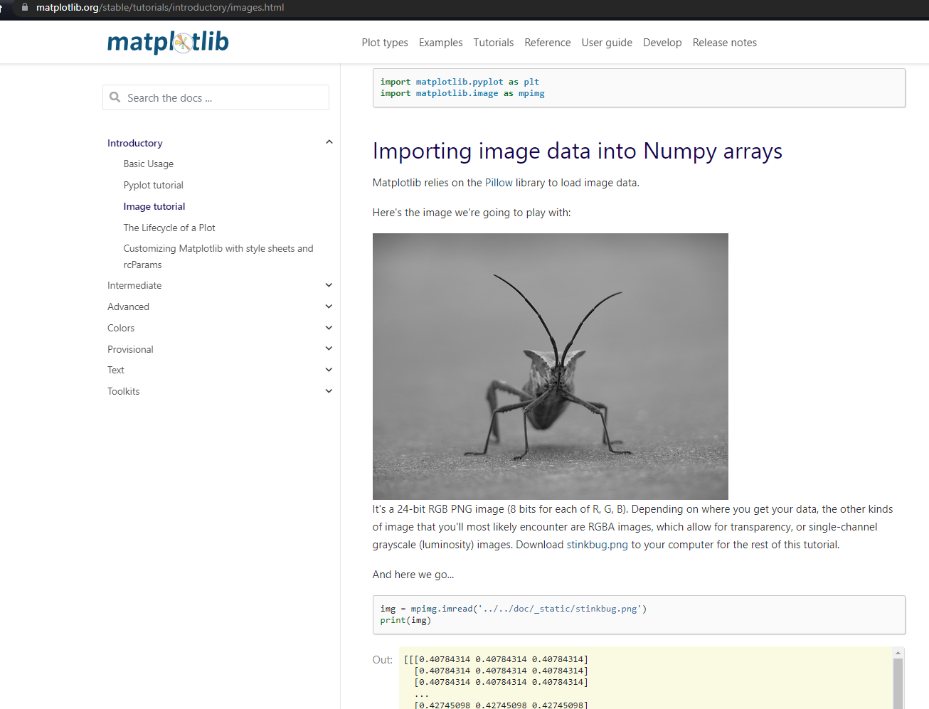

Slide 10
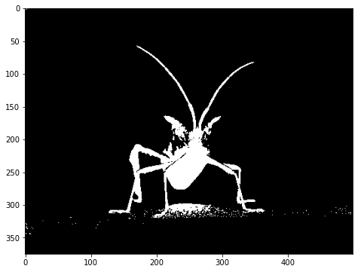
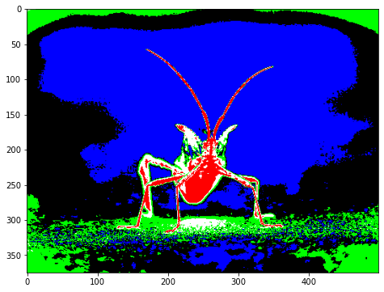

Slide 11

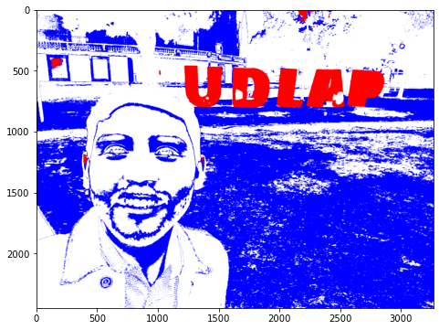
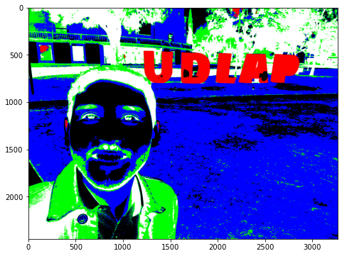

Slide 12

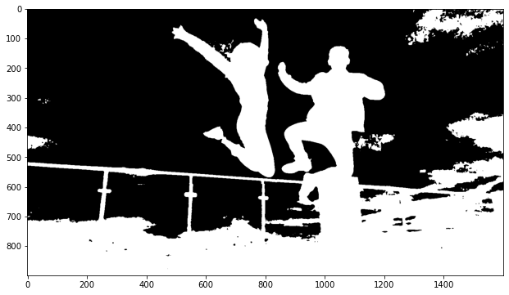
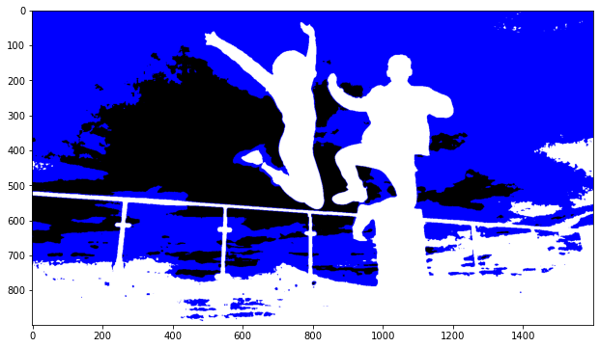

Slide 13

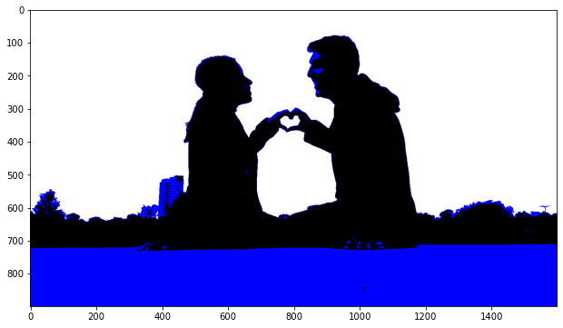

Slide 14
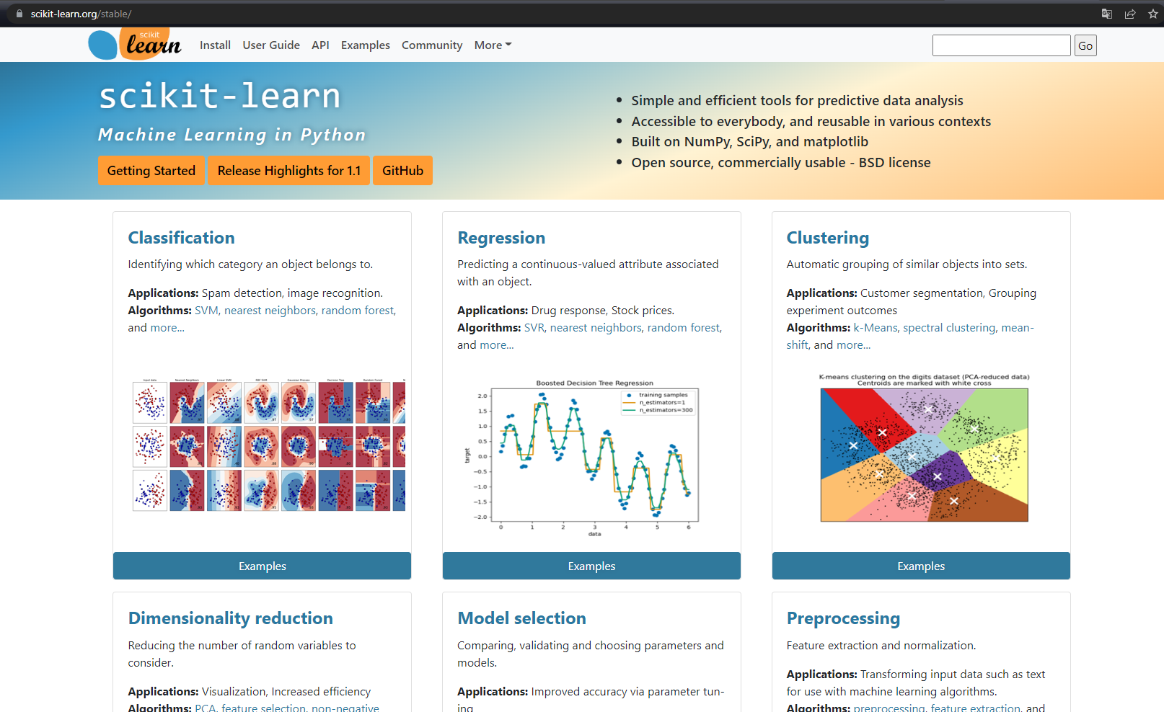

Slide 15
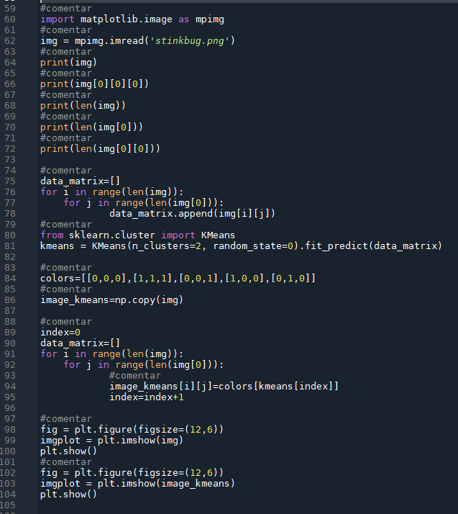

Slide 16
¿Dudas o preguntas?

